Slide 1
আজকের পাঠে সবাইকে স্বাগতম

Slide 2
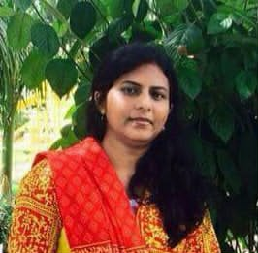
শিক্ষক পরিচিত
তাহমিনা আক্তার
প্রধান শিক্ষক
উচাইল হোসেনপুর সরকারি প্রাথমিক বিদ্যালয়
কুলাউড়া,মৌলভীবাজার

Slide 3

শ্রেণিঃ ৫ম
বিষয়ঃপ্রাথমিক বিজ্ঞান
অধ্যায়ঃ১০,পৃথিবীর গতি
পাঠঃ৬৩
পাঠ্যাংশঃঋতু পরিবর্তন

Slide 4


শিখনফল
৬.১.৩ ঋতু পরিবর্তনের কারণ ব্যাখ্যা করতে পারবে।

Slide 5
প্রয়োজনীয় উপকরণঃ
ভিডিও ক্লিপ/ছবি/চিত্র/ভূগোলক,টর্চলাইট,স্টিকার,পোস্টার পেপার মার্কার ইত্যাদি
পদ্ধতি ও কৌশলঃ
একক কাজ,জোড়ায় কাজ,দলীয় কাজ,উপস্থাপন,প্রদর্শন, পর্যবেক্ষণ,আলোচনা ইত্যাদি

Slide 6
পুর্বজ্ঞান যাচাই
গতক্লাসে আমরা কী শিখেছিলাম তোমাদের মনে আছে?
পৃথিবীর ২ ধরণের গতি ।যেমন আহ্নিক গতি ও বার্ষিক গতি? এবং আহ্নিক গতির কারণে দিন ও রাত কীভাবে হয়।

Slide 7
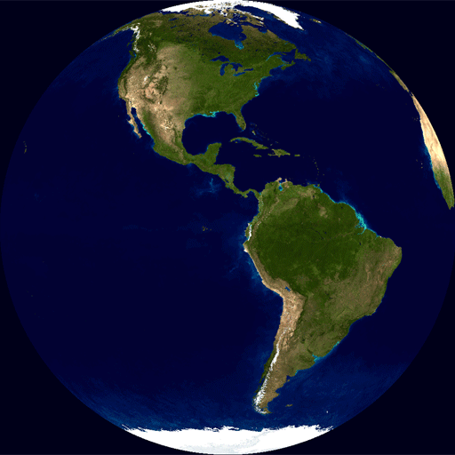
একক কাজ
এসো আমরা একটি ভিডিও দেখি
ভিডিওতে কী কী দেখতে পাচ্ছো?
পৃথিবী অনবরত সূর্যের চারপাশে ঘুরছে।

Slide 8
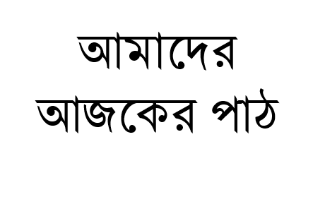
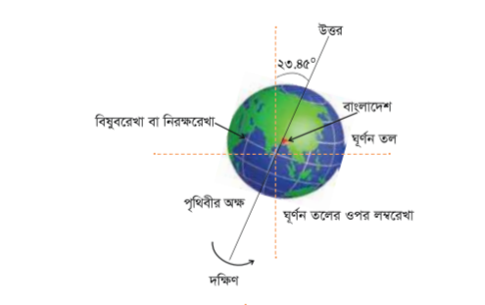
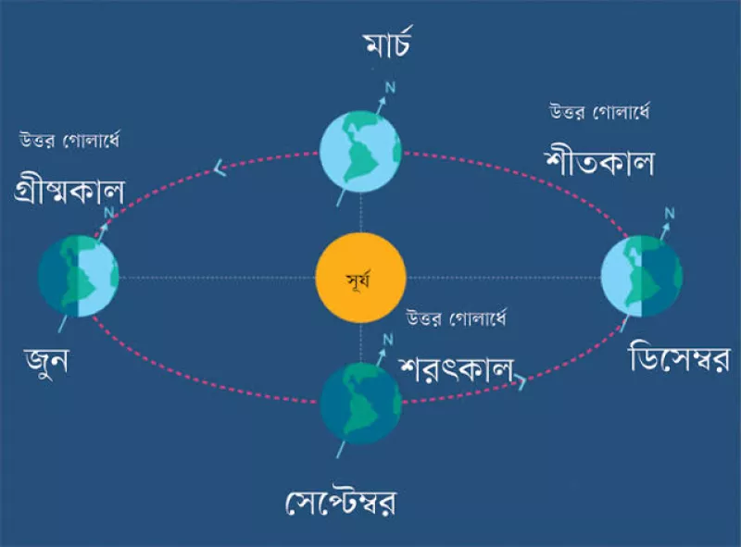
ঋতু পরবর্তন

Slide 9
আজ আমরা বিভিন্ন কাজের মাধ্যমে শিখব্‌,………
ঋতু পরিবর্তনের কারন কী?”

Slide 10
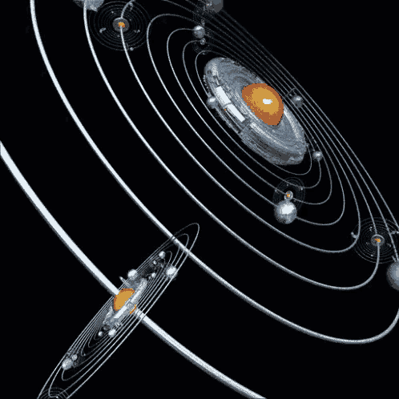

Slide 11
উপরেরভিডিওতে আমরা দেখতে পেলাম পৃথিবী ক্রমাগত সুর্যের চারপাশে ঘুরছে।পৃথিবীর নিজস্ব কক্ষপথে ঘূর্ণন এবং সূর্যের দিকে হেলে থাকা অক্ষের কারণে ঋতু পরিবর্তন হয়।

Slide 12
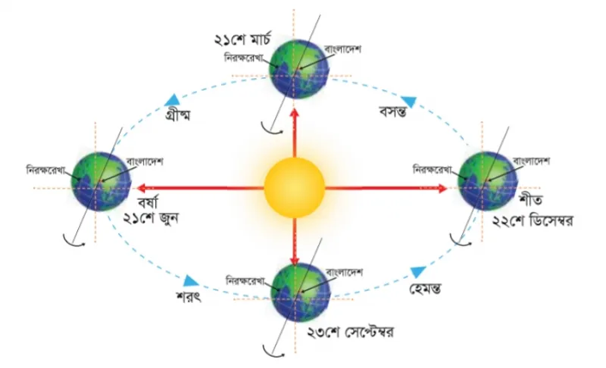
একক কাজ
উপরের ছবিগুলো পর্যবেক্ষণ কর ও বছরের কোন সময় ,কীভাবে বাংলাদেশের অঞ্চলগুলোতে সূর্যের আলো পড়ে তা দেখি।।

Slide 13

উপরের ছবিতে আমরা দেখতে পাচ্ছি,পৃথিবীর উত্তর গোলার্ধ যখন সূর্যের দিকে হেলে থাকে তখন সে অংশে গ্রীষ্মকাল।এ সময় উত্তর গোলার্ধে সূর্য খাড়াভাবে কিরণ দেয় ।ফলে দিনের সময়কাল দীর্ঘ হয় এবং তাপমাত্রা বৃদ্ধি পায়।এ সময় দক্ষিণ গোলার্ধে তখন শীতকাল।
উত্তর গোলার্ধে গ্রীষ্মকাল
আবার,যখন পৃথিবীর উত্তর গোলার্ধ সূর্যের বিপরীত দিকে হেলে থাকে সে অংশে তখন শীতকাল।এ সময় উত্তর গলার্ধে সুর্য তীর্যকবভাবে কিরণ দেয়,ফলে দিনের চেয়ে রাত বড় হয় এবং তাপমাত্রা হ্রাস পায়।
উত্তর গোলার্ধে শীতকাল

Slide 14
দলীয় কাজ
দলে আলোচনা করে উপরের চিত্রের আলোকে নিচের ছকটি পূরণ কর
সময়কাল | বাংলাদেশ অঞ্চলে যেভাবে সূর্য আলো দেয়। | বাংলাদেশ অঞ্চলে তাপমাত্রা কেমন থাকে | বাংলাদেশ অঞ্চলে যে ঋতু হয়
জুন মাষ | খাড়াভাবে | বেশি থাকে | গ্রীষ্মকাল
ডিসেম্বর মাস | তির্যকভাবে | কম থাকে | শীতকাল
মার্চ মাস | খাড়াভাবে | বৃদ্ধি পেতে থাকে | বসন্তকাল
সেপ্টেম্বর মাস | খাড়াভাবে | কমতে থাকে | শরৎকাল

Slide 15
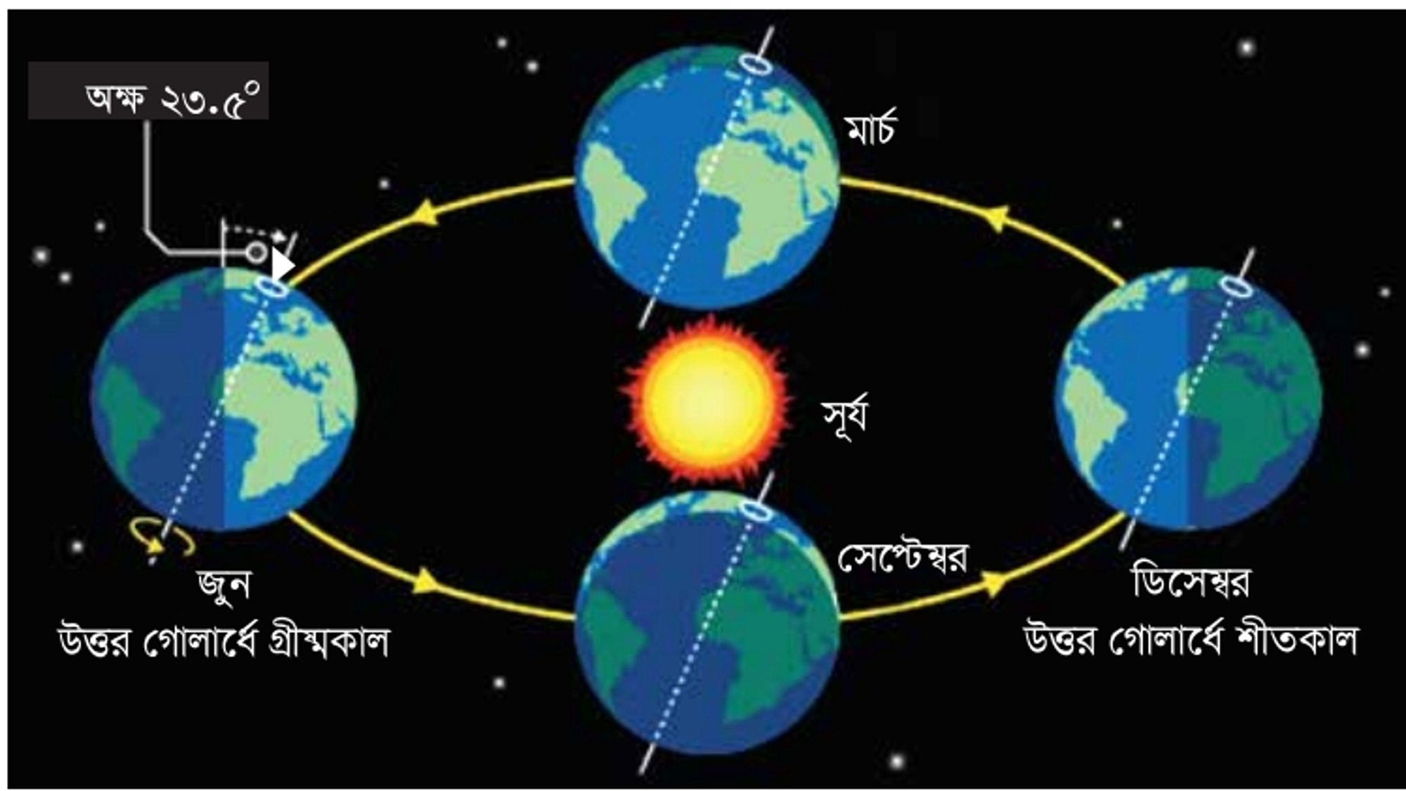
উপরের তথ্য থেকে আমরা জানতে পালাম যে।বছরের বিভিন্ন সময়ে সুর্য থেকে পৃথিবীর দুরত্বের ভিন্নতার কারণে বাংলাদেশে বিভিন্ন ঋতুতে ভিন্ন তাপমাত্রা ও পার্থক্য দেখা যায়।সূর্যকে কেন্দ্র করে পৃথিবীর আবর্তনের জন্য বিভিন্ন সময়ে পৃথিবীর বিভিন্ন অংশ সুর্যের দিকে বা সূর্যের বিপরীত দিকে সরে পড়ে।

Slide 16
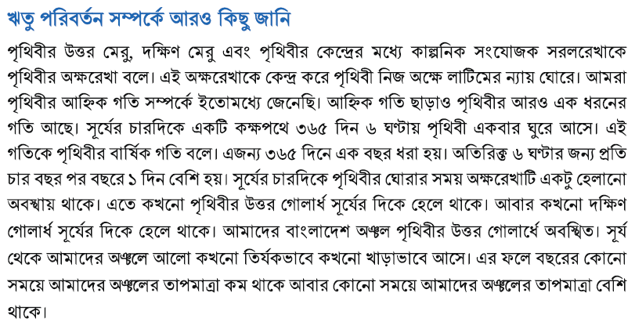
পাঠ্যবইয়ের ৯৬ পৃষ্ঠা বের কর ।

Slide 17
মুখে মুখে উত্তর বল
প্রশ্নঃঅক্ষরেকা কী?
উত্তরঃপৃথিবীর উত্তর মেরু,দক্ষিণ এরু এবং পৃথিবীর কেন্দ্রের মধ্যে কাল্পনিক সংযোজক সরলরেখাকে অক্ষরেকা বলে
প্রশ্নঃ চারদিকে একবার ঘুরে আসতে পৃথিবীর কত সময় লাগে?
উত্তরঃ৩৬৫ দিন ৬ ঘ্ঘন্টা সময় লাগে।
প্রশ্নঃপৃথিবীর বার্ষিক গতি কাকে বলে।
উত্তরঃসূর্যের চারপাশে একটি কক্ষপথে পৃথিবীর একবার ঘুরে আসতে ৩৬৫ দিন ৬ ঘন্টা সময় লাগে।পৃথিবীর এই গতিকে বার্ষিক গতি বলে।এই বার্ষিক গতির কারণে ঋতু পরিবর্তন হয়।

Slide 18
শুন্যস্থান পুরণ কর
লাটিমের
উত্তর
অক্ষরেখা
পৃথিবী নিজ অক্ষে ……………ন্যায় ঘোরে
বাংলাদেশ অঞ্চল পৃথিবীর………… গোলার্ধে অবস্থিত
পৃথিবীর কেন্দ্রের মধ্যে কাল্পনিক সংযোজক সরলরেখাকে পৃথিবীর ………………… বলে

Slide 19
মুল্যায়ন
১।আমাদের বাংলাদেশ পৃথিবীর গোলার্ধে অবস্থিত?
উত্তরঃউত্তর গোলার্ধে অবস্থিত।
২।বাংলাদেশে কোন মাসে সূর্য খাড়াভাবে কিরণ দেয় ?
উত্তরঃ জুন মাসে
পৃথিবীর কোনো কোনো অঞ্চলে সূর্য কখনো খাড়াভাবে আবার কখনো তির্যকভাবে কিরণ দেয় কেন?
উত্তরঃপৃথিবীর ঘুর্ণনের ফলে কখনো উত্তর গোলার্ধে কখনো দক্ষিণ গোলার্ধে কিছুটা হেলে থাকে। এই হেলে থাকার কারণে কখনও সূর্য খাড়াভাবে আবার কখনো তির্যকভাবে কিরণ দেয় ফলে বিভিন্ন অঞ্চলে তাপমাত্রার তারতম্য দেখা যায়।
উত্তর গোলার্ধে যখন শীতকাল দক্ষিণ গোলার্ধে তখন কোন কাল?
উত্তরঃগ্রীষ্মকাল

Slide 20
আজকের পাঠের সারসংক্ষেপ
আজ আমরা শিখলাম,আহ্নিক গতি ছাড়াও আরেকদিন ধরণের গতি আছে ,এই গতির নাম বার্ষিক গতি,বার্ষিক গতির কারণে ঋতু পরিবর্তন হয়।পৃথিবী একটি নির্দিষ্ট কক্ষপথে সূর্যের চারদিকে লাটিমের ন্যায় ঘুরছে,একবার ঘুরে আসতে পৃথিবীর ৩৬৫ দিন ৬ ঘন্টা সময় লাগে।এই গতিকে বার্ষিক গতি বলে।সূর্যের চারদিকে ঘোরার সময় অক্ষরেকাটি একটু হেলান অবস্থায় থাকে। কখনো উত্তর গোলার্ধে আবার কখনো দক্ষিণ গোলার্ধে সূর্যের দিকে হেলে থাকে।ফলে সূর্য কখনও খাড়াভাবে আবার কখনো তীর্যকভাবে কিরণ দেয় ।ের ফলে বছরের কোনো সময় আমাদের অঞ্চলে তাপমাত্রা কম ঠাকে আবার কোনো সময় তাপমাত্রা বেশি থাকে।

Slide 21
বাড়ির কাজ
প্রশ্নঃ
ঋতু পরিবর্তনের কারণ চিত্রের সাহায্যে বর্ণণা কর।

Slide 22

ধন্যবাদ সবাইকে

